Slide 1
Python程序设计基础
人生苦短，我用Python
（非计算机类专业48课时版)
(兼顾计算机等级考试二级Python)

Slide 2
Python程序设计基础
认识 Python
Python程序
注释与变量
数字数据类型及其运算
流控制与判断语句
循环与异常
字符串
高级数据类型
函数与模块
文件与数据处理
综合应用 ——信息管理系统

Slide 3
Python程序设计基础
认识 Python
Python程序
注释与变量
数字数据类型及其运算
流控制与判断语句
循环与异常
字符串
高级数据类型
函数与模块
文件与数据处理
综合应用 ——信息管理系统

Slide 4
5 流控制与判断语句
知识点
(1) 流控制概述
(2) if 语句
(3) 逻辑运算
(4) elif与if嵌套
(5) 程序的格式框架
(6) 三元表达式

Slide 5
流控制

Slide 6
程序的三大流程
顺序 —— 从上向下，顺序执行代码
分支 —— 根据条件判断，决定执行代码的 分支
循环 —— 让 特定代码 重复 执行
Python程序设计基础—2018.8cfm 6
Notes:
程序的三大流程¶
在程序开发中，一共有三种流程方式：
顺序 —— 从上向下，顺序执行代码
分支 —— 根据条件判断，决定执行代码的 分支
循环 —— 让 特定代码 重复 执行

Slide 7
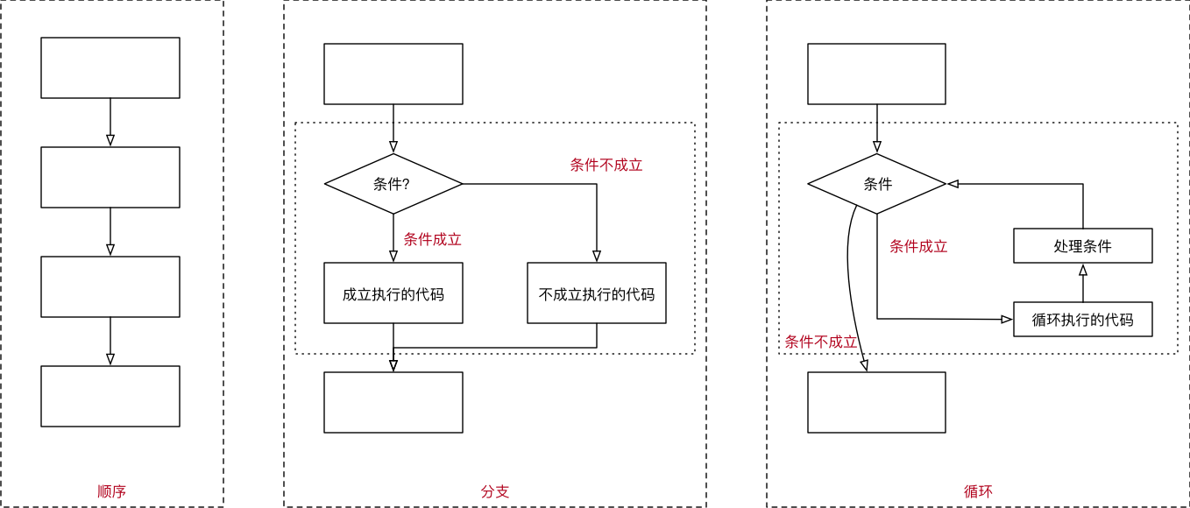
Python程序设计基础—2018.8cfm 7

Slide 8
判断（分支）语句

Slide 9
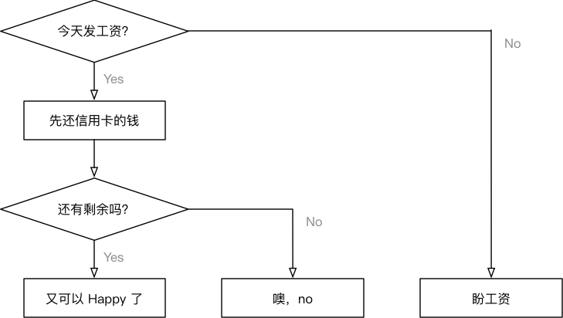
开发中的应用场景
无处不在的选择：
程序中的判断
Notes:
开发中的应用场景¶
生活中的判断几乎是无所不在的，我们每天都在做各种各样的选择，如果这样？如果那样？……
if 今天发工资:
先还信用卡的钱
if 有剩余:
又可以happy了，O(∩_∩)O哈哈~
else:
噢，no。。。还的等30天
else:
盼着发工资

Slide 10
判断的定义
如果 条件满足，才能做某件事情，
如果 条件不满足，就做另外一件事情，或者什么也不做
正是因为有了判断，才使得程序世界丰富多彩，充满变化！
判断语句 又被称为 “分支语句”，正是因为有了判断，才让程序有了很多的分支
Python程序设计基础—2018.8cfm 10
Notes:
判断的定义
如果 条件满足，才能做某件事情，
如果 条件不满足，就做另外一件事情，或者什么也不做
正是因为有了判断，才使得程序世界丰富多彩，充满变化！
判断语句 又被称为 “分支语句”，正是因为有了判断，才让程序有了很多的分支

Slide 11
if 语句体验
if 判断语句基本语法
格式:
if 要判断的条件:
条件成立时，要做的事情
……
注意：代码的缩进为一个 tab 键，或者 4个空格 —— 建议使用空格
在 Python 开发中，Tab 和空格不要混用！
Notes:
if 语句体验¶
2.1 if 判断语句基本语法¶
在 Python 中，if 语句 就是用来进行判断的，格式如下：
if 要判断的条件: 条件成立时，要做的事情 …… 注意：代码的缩进为一个 tab 键，或者 4** 个空格 —— **建议使用空格
在 Python 开发中，Tab 和空格不要混用！
我们可以把整个 if 语句看成一个完整的代码块

Slide 12
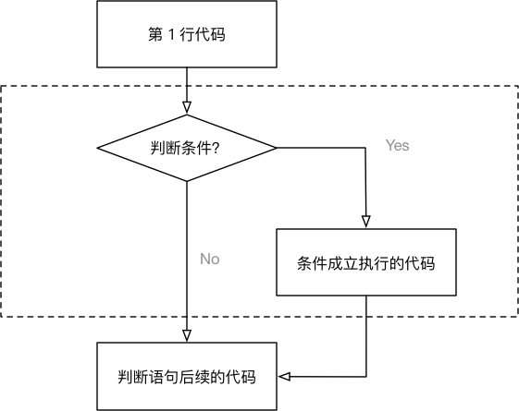
if 语句体验
Python程序设计基础—2018.8cfm 12

Slide 13
判断语句演练 —— 判断年龄
需求
定义一个整数变量记录年龄
判断是否满 18 岁 （>=）
如果满 18 岁，允许进网吧嗨皮
注意：
if 语句以及缩进部分是一个 完整的代码块
Notes:
判断语句演练 —— 判断年龄¶
需求
定义一个整数变量记录年龄
判断是否满 18 岁 （>=）
如果满 18 岁，允许进网吧嗨皮
# 1. 定义年龄变量
age = 18
# 2. 判断是否满 18 岁
# if 语句以及缩进部分的代码是一个完整的代码块
if age >= 18:
print("可以进网吧嗨皮……")
# 3. 思考！- 无论条件是否满足都会执行
print("这句代码什么时候执行?")
注意：
if 语句以及缩进部分是一个 完整的代码块

Slide 14
else 处理条件不满足的情况
思考
不满足条件的时候，要做某些事情，该如何做？
else格式如下：
if 要判断的条件:
条件成立时，要做的事情
……
else:
条件不成立时，要做的事情
……
注意：
if 和 else 语句以及各自的缩进部分共同是一个 完整的代码块
Notes:
else 处理条件不满足的情况
思考
在使用 if 判断时，只能做到满足条件时要做的事情。那如果需要在 不满足条件的时候，做某些事情，该如何做呢？
答案
else，格式如下：
if 要判断的条件:
条件成立时，要做的事情
……
else:
条件不成立时，要做的事情
……
注意：
if 和 else 语句以及各自的缩进部分共同是一个 完整的代码块

Slide 15
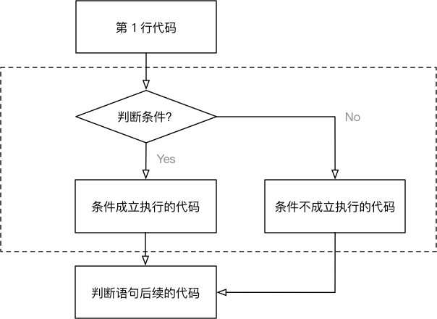
If else流程图
Python程序设计基础—2018.8cfm 15

Slide 16
逻辑运算符

Slide 17
逻辑运算
逻辑运算符
可以把 多个条件 按照 逻辑 进行 连接，变成 更复杂的条件
Python 中的 逻辑运算符 包括：
与 and／或 or／非 not 三种
Python程序设计基础—2018.8cfm 17
Notes:
逻辑运算¶
在程序开发中，通常 在判断条件时，会需要同时判断多个条件
只有多个条件都满足，才能够执行后续代码，这个时候需要使用到 逻辑运算符
逻辑运算符 可以把 多个条件 按照 逻辑 进行 连接，变成 更复杂的条件
Python 中的 逻辑运算符 包括：与 and／或 or／非 not 三种

Slide 18
and
条件1 and 条件2
与／并且
两个条件同时满足，返回 True
只要有一个不满足，就返回 False
条件 1 | 条件 2 | 结果
成立 | 成立 | 成立
成立 | 不成立 | 不成立
不成立 | 成立 | 不成立
不成立 | 不成立 | 不成立
Notes:
and¶
条件1 and 条件2 与**／并且**
两个条件同时满足，返回 True
只要有一个不满足，就返回 False

Slide 19
or
条件1 or 条件2
或／或者
两个条件只要有一个满足，返回 True
两个条件都不满足，返回 False
条件 1 | 条件 2 | 结果
成立 | 成立 | 成立
成立 | 不成立 | 成立
不成立 | 成立 | 成立
不成立 | 不成立 | 不成立
Python程序设计基础—2018.8cfm 19
Notes:
or¶
条件1 or 条件2 或**／或者**
两个条件只要有一个满足，返回 True
两个条件都不满足，返回 False

Slide 20
not
not 条件
非／不是
条件 | 结果
成立 | 不成立
不成立 | 成立
Notes:
not¶
not 条件 非**／不是**

Slide 21
逻辑运算演练
练习1: 定义一个整数变量 age，编写代码判断年龄是否正确
要求人的年龄在 0-120 之间
练习2: 定义两个整数变量 python_score、c_score，编写代码判断成绩
要求只要有一门成绩 > 60 分就算合格
练习3: 定义一个布尔型变量 is_employee，编写代码判断是否是本公司员工
如果不是提示不允许入内
Python程序设计基础—2018.8cfm 21
Notes:
逻辑运算演练
练习1: 定义一个整数变量 age，编写代码判断年龄是否正确
要求人的年龄在 0-120 之间
练习2: 定义两个整数变量 python_score、c_score，编写代码判断成绩
要求只要有一门成绩 > 60 分就算合格
练习3: 定义一个布尔型变量 is_employee，编写代码判断是否是本公司员工
如果不是提示不允许入内
答案 1：
# 练习1: 定义一个整数变量 age，编写代码判断年龄是否正确
age = 100
# 要求人的年龄在 0-120 之间
if age >= 0 and age <= 120:
print("年龄正确")
else:
print("年龄不正确")
答案 2：
# 练习2: 定义两个整数变量 python_score、c_score，编写代码判断成绩
python_score = 50
c_score = 50
# 要求只要有一门成绩 > 60 分就算合格
if python_score > 60 or c_score > 60:
print("考试通过")
else:
print("再接再厉！")
答案 3：
# 练习3: 定义一个布尔型变量 `is_employee`，编写代码判断是否是本公司员工
is_employee = True
# 如果不是提示不允许入内
if not is_employee:
print("非公勿内")

Slide 22
if 语句进阶--elif

Slide 23
if 语句进阶--elif
多分支：elif，语法格式如下：
if 条件1:
条件1满足执行的代码
……
elif 条件2:
条件2满足时，执行的代码
……
elif 条件3:
条件3满足时，执行的代码
……
else:
以上条件都不满足时，执行的代码
……
Python程序设计基础—2018.8cfm 23
Notes:
if 语句进阶
4.1 elif
在开发中，使用 if 可以 判断条件
使用 else 可以处理 条件不成立 的情况
但是，如果希望 再增加一些条件，条件不同，需要执行的代码也不同 时，就可以使用 elif
语法格式如下：
if 条件1:
条件1满足执行的代码
……
elif 条件2:
条件2满足时，执行的代码
……
elif 条件3:
条件3满足时，执行的代码
……
else:
以上条件都不满足时，执行的代码
……
对比逻辑运算符的代码
if 条件1 and 条件2:
条件1满足 并且 条件2满足 执行的代码
……
注意
elif 和 else 都必须和 if 联合使用，而不能单独使用
可以将 if、elif 和 else 以及各自缩进的代码，看成一个 完整的代码块

Slide 24
if 语句进阶--elif
对比逻辑运算符的代码
if 条件1 and 条件2:
条件1满足 并且 条件2满足 执行的代码
……
注意
elif 和 else 都必须和 if 联合使用，而不能单独使用
可以将 if、elif 和 else 以及各自缩进的代码，看成一个 完整的代码块
Python程序设计基础—2018.8cfm 24

Slide 25
elif 演练 —— 女友的节日
需求
定义 holiday_name 字符串变量记录节日名称
如果是 情人节 应该 买玫瑰／看电影
如果是 平安夜 应该 买苹果／吃大餐
如果是 生日 应该 买蛋糕
其他的日子每天都是节日啊……
Python程序设计基础—2018.8cfm 25
Notes:
elif 演练 —— 女友的节日
需求
定义 holiday_name 字符串变量记录节日名称
如果是 情人节 应该 买玫瑰／看电影
如果是 平安夜 应该 买苹果／吃大餐
如果是 生日 应该 买蛋糕
其他的日子每天都是节日啊……
holiday_name = "平安夜"
if holiday_name == "情人节":
print("买玫瑰")
print("看电影")
elif holiday_name == "平安夜":
print("买苹果")
print("吃大餐")
elif holiday_name == "生日":
print("买蛋糕")
else:
print("每天都是节日啊……")

Slide 26
分段函数
课堂作业
各种分段函数的elif编写，如sign函数(符号函数)，各种分段方程等等

Slide 27
if 的嵌套

Slide 28
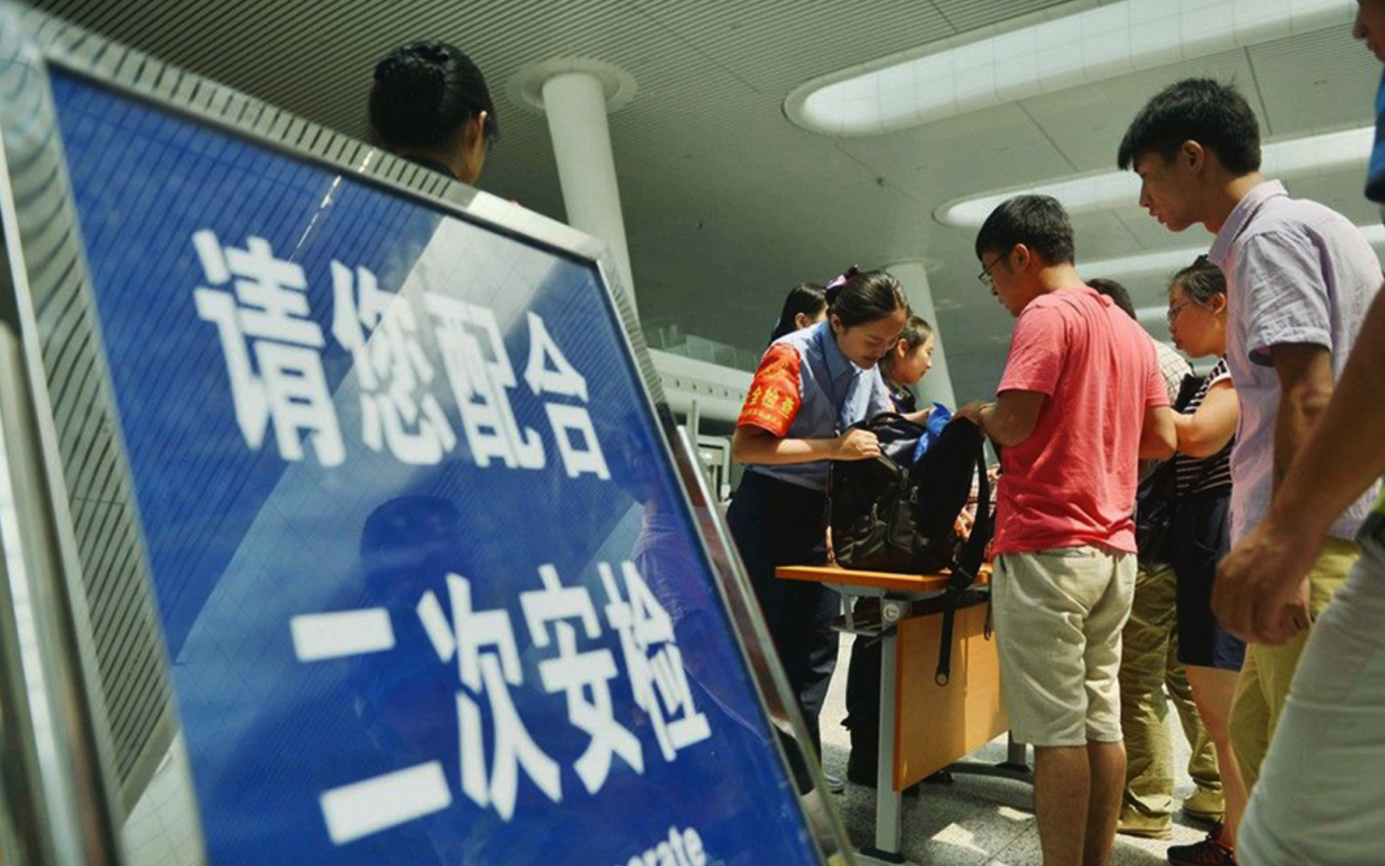
if 的嵌套
选择之后还得选择,语法格式如下：
if 条件 1:
条件 1 满足执行的代码
……
if 条件 1 基础上的条件 2:
条件 2 满足时，执行的代码
……
# 条件 2 不满足的处理
else:
条件 2 不满足时，执行的代码
# 条件 1 不满足的处理
else:
条件1 不满足时，执行的代码
……
Python程序设计基础—2018.8cfm 28
Notes:
if 的嵌套
elif 的应用场景是：同时 判断 多个条件，所有的条件是 平级 的
在开发中，使用 if 进行条件判断，如果希望 在条件成立的执行语句中 再 增加条件判断，就可以使用 if 的嵌套
if 的嵌套 的应用场景就是：在之前条件满足的前提下，再增加额外的判断
if 的嵌套 的语法格式，除了缩进之外 和之前的没有区别
语法格式如下：
if 条件 1:
条件 1 满足执行的代码
……
if 条件 1 基础上的条件 2:
条件 2 满足时，执行的代码
……
# 条件 2 不满足的处理
else:
条件 2 不满足时，执行的代码
# 条件 1 不满足的处理
else:
条件1 不满足时，执行的代码
……

Slide 29
if 的嵌套 演练 —— 火车站安检
需求
定义布尔型变量 has_ticket 表示是否有车票
定义整型变量 knife_length 表示刀的长度，单位：厘米
首先检查是否有车票，如果有，才允许进行 安检
安检时，需要检查刀的长度，判断是否超过 20 厘米
如果超过 20 厘米，提示刀的长度，不允许上车
如果不超过 20 厘米，安检通过
如果没有车票，不允许进门
Notes:
if 的嵌套 演练 —— 火车站安检
需求
定义布尔型变量 has_ticket 表示是否有车票
定义整型变量 knife_length 表示刀的长度，单位：厘米
首先检查是否有车票，如果有，才允许进行 安检
安检时，需要检查刀的长度，判断是否超过 20 厘米
如果超过 20 厘米，提示刀的长度，不允许上车
如果不超过 20 厘米，安检通过
如果没有车票，不允许进门
# 定义布尔型变量 has_ticket 表示是否有车票
has_ticket = True
# 定义整数型变量 knife_length 表示刀的长度，单位：厘米
knife_length = 20
# 首先检查是否有车票，如果有，才允许进行 安检
if has_ticket:
print("有车票，可以开始安检...")
# 安检时，需要检查刀的长度，判断是否超过 20 厘米
# 如果超过 20 厘米，提示刀的长度，不允许上车
if knife_length >= 20:
print("不允许携带 %d 厘米长的刀上车" % knife_length)
# 如果不超过 20 厘米，安检通过
else:
print("安检通过，祝您旅途愉快……")
# 如果没有车票，不允许进门
else:
print("大哥，您要先买票啊")

Slide 30
程序的格式框架

Slide 31
冒号和缩进
Python语言采用严格的“缩进”来表明程序的格式框架。缩进指每一行代码开始前的空白区域，用来表示代码之间的包含和层次关系。
1个缩进 = 4个空格
缩进是Python语言中表明程序框架的唯一手段

Slide 32
冒号和缩进
当表达分支、循环、函数、类等程序含义时，在if、while、for、def、class等保留字所在完整语句后通过英文冒号（:）结尾并在之后进行缩进，表明后续代码与紧邻无缩进语句的所属关系。

Slide 33
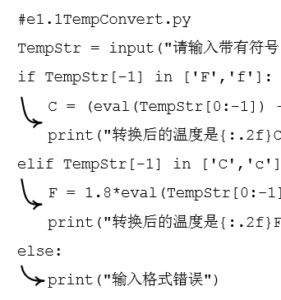
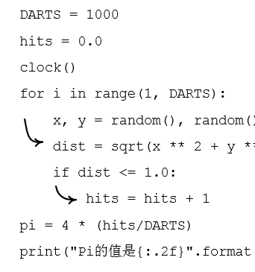
程序的格式框架
单层缩进 多层缩进

Slide 34
三元表达式

Slide 35
三元表达式
三元表达式基本格式如下：
条件为真时的结果 if 判段的条件 else 条件为假时的结果
样例：
# 求变量a和b的最大值并赋值给x
a=3; b=4
x = a if a>b else b
print(x)
课堂作业：
1). 求变量x的符号sign
2). 根据成绩给出优秀、及格和不及格

Slide 36
综合应用 —— 石头剪刀布

Slide 37
综合应用 —— 石头剪刀布
目标
强化 多个条件 的 逻辑运算
体会 import 导入模块（“工具包”）的使用
需求
从控制台输入要出的拳 —— 石头（1）／剪刀（2）／布（3）
电脑 随机 出拳 —— 先假定电脑只会出石头，完成整体代码功能
比较胜负
Python程序设计基础—2018.8cfm 37
Notes:
目标
强化 多个条件 的 逻辑运算
体会 import 导入模块（“工具包”）的使用
需求
从控制台输入要出的拳 —— 石头（1）／剪刀（2）／布（3）
电脑 随机 出拳 —— 先假定电脑只会出石头，完成整体代码功能
比较胜负
基础代码实现
先 假定电脑就只会出石头，完成整体代码功能
# 从控制台输入要出的拳 —— 石头（1）／剪刀（2）／布（3）
player = int(input("请出拳 石头（1）／剪刀（2）／布（3）："))
# 电脑 随机 出拳 - 假定电脑永远出石头
computer = 1
# 比较胜负
# 如果条件判断的内容太长，可以在最外侧的条件增加一对大括号
# 再在每一个条件之间，使用回车，PyCharm 可以自动增加 8 个空格
if ((player == 1 and computer == 2) or
(player == 2 and computer == 3) or
(player == 3 and computer == 1)):
print("噢耶！！！电脑弱爆了！！！")
elif player == computer:
print("心有灵犀，再来一盘！")
else:
print("不行，我要和你决战到天亮！")

Slide 38
综合应用 —— 石头剪刀布
电脑 随机 出拳(改进程序)
随机数的处理
在 Python 中，要使用随机数，首先需要导入 随机数 的 模块 —— “工具包”
import random
导入模块后，可以直接在 模块名称 后面敲一个 . 然后按 Tab 键，会提示该模块中包含的所有函数
random.randint(a, b) ，返回 [a, b] 之间的整数，包含 a 和 b
例如：
random.randint(12, 20) # 生成的随机数n: 12 <= n <= 20
random.randint(20, 20) # 结果永远是 20
random.randint(20, 10) # 该语句是错误的，下限必须小于上限
Notes:
#导入 随机数 的 模块
import random
# 从控制台输入要出的拳 —— 石头（1）／剪刀（2）／布（3）
player = int(input("请出拳 石头（1）／剪刀（2）／布（3）："))
# 电脑 随机 出拳
computer = random.randint(1, 3)
# 比较胜负
# 如果条件判断的内容太长，可以在最外侧的条件增加一对大括号
# 再在每一个条件之间，使用回车，PyCharm 可以自动增加 8 个空格
if ((player == 1 and computer == 2) or
(player == 2 and computer == 3) or
(player == 3 and computer == 1)):
print("噢耶！！！电脑弱爆了！！！")
elif player == computer:
print("心有灵犀，再来一盘！")
else:
print("不行，我要和你决战到天亮！")

Slide 39
运算符(复习)

Slide 40
运算符
目标
算数运算符
比较（关系）运算符
逻辑运算符
赋值运算符
运算符的优先级
Python程序设计基础—2018.8cfm 40
Notes:
运算符
目标
算数运算符
比较（关系）运算符
逻辑运算符
赋值运算符
运算符的优先级
数学符号表链接：https://zh.wikipedia.org/wiki/数学符号表

Slide 41
算数运算符
运算符 | 描述 | 实例
+ | 加 | 10 + 20 = 30
- | 减 | 10 - 20 = -10
* | 乘 | 10 * 20 = 200
/ | 除 | 10 / 20 = 0.5
// | 取整除 | 返回除法的整数部分（商） 9 // 2 输出结果 4
% | 取余数 | 返回除法的余数 9 % 2 = 1
** | 幂 | 又称次方、乘方，2 ** 3 = 8
完成基本的算术运算使用的符号，
用来处理四则运算
在 Python 中 * 运算符还可以用于字符串，计算结果就是字符串重复指定次数的结果
In [1]: "-" * 50
Out[1]: '----------------------------------------'
Notes:
算数运算符¶
是完成基本的算术运算使用的符号，用来处理四则运算
在 Python 中 * 运算符还可以用于字符串，计算结果就是字符串重复指定次数的结果
In [1]: "-" * 50
Out[1]: '----------------------------------------'

Slide 42
比较（关系）运算符
运算符 | 描述
== | 检查两个操作数的值是否 相等，如果是，则条件成立，返回 True
!= | 检查两个操作数的值是否 不相等，如果是，则条件成立，返回 True
> | 检查左操作数的值是否 大于 右操作数的值，如果是，则条件成立，返回 True
< | 检查左操作数的值是否 小于 右操作数的值，如果是，则条件成立，返回 True
>= | 检查左操作数的值是否 大于或等于 右操作数的值，如果是，则条件成立，返回 True
<= | 检查左操作数的值是否 小于或等于 右操作数的值，如果是，则条件成立，返回 True
Python程序设计基础—2018.8cfm 42

Slide 43
逻辑运算符
运算符 | 逻辑表达式 | 描述
and | x and y | 只有 x 和 y 的值都为 True，才会返回 True 否则只要 x 或者 y 有一个值为 False，就返回 False
or | x or y | 只要 x 或者 y 有一个值为 True，就返回 True 只有 x 和 y 的值都为 False，才会返回 False
not | not x | 如果 x 为 True，返回 False 如果 x 为 False，返回 True
Python程序设计基础—2018.8cfm 43

Slide 44
赋值运算符
在 Python 中，使用 = 可以给变量赋值
还提供了与 算术运算符 对应的 赋值运算符
注意：赋值运算符中间不能使用空格
运算符 | 描述 | 实例
= | 简单的赋值运算符 | c = a + b 将 a + b 的运算结果赋值为 c
+= | 加法赋值运算符 | c += a 等效于 c = c + a
-= | 减法赋值运算符 | c -= a 等效于 c = c - a
*= | 乘法赋值运算符 | c *= a 等效于 c = c * a
/= | 除法赋值运算符 | c /= a 等效于 c = c / a
//= | 取整除赋值运算符 | c //= a 等效于 c = c // a
%= | 取 模 (余数)赋值运算符 | c %= a 等效于 c = c % a
**= | 幂赋值运算符 | c **= a 等效于 c = c ** a
Python程序设计基础—2018.8cfm 44
Notes:
在 Python 中，使用 = 可以给变量赋值
在算术运算时，为了简化代码的编写，Python 还提供了一系列的 与 算术运算符 对应的 赋值运算符
注意：赋值运算符中间不能使用空格

Slide 45
运算符的优先级
以下表格的算数优先级由高到最低顺序排列
运算符 | 描述
** | 幂 (最高优先级)
* / % // | 乘、除、取余数、取整除
+ - | 加法、减法
<= < > >= | 比较运算符
== != | 等于运算符
= %= /= //= -= += = *= | 赋值运算符
not or and | 逻辑运算符

Slide 46
上机实验编程题：
1、数学分段函数计算
2、输入一个年份，判断是否闰年
3、三元表达式实现：输入体温，判断体温37以下正常，37到40发烧，40以上高烧
4、教材中的销售提成题

